Slide 1

Projeto e Seminário 13/14 Sistema Cooperativo para Estatísticas de Futebol
Instituto Superior de Engenharia de Lisboa
Licenciatura em Engenharia Informática e Computadores
Autor: Bruno Filipe Pereira Baptista
Orientador: Professor Porfírio Pena Filipe
Notes:
Bom dia/tarde/noite.
O meu nome é Bruno Baptista e vou apresentar o projeto intitulado
sistema cooperativo para estatísticas de futebol, orientado pelo professor Porfírio Filipe no âmbito de projeto e seminário.

Slide 2
Agenda
Introdução
Objetivo
Casos de Uso
Arquitetura
Modelo Concetual
Interface
Demonstração
Conclusão
Notes:
Vou fazer uma introdução, referir os objetivos do trabalho e os casos de uso.
De seguida será apresentada a arquitetura do sistema, abordando a interação entre os vários componentes, assim como as tecnologias envolvidas na implementação.
No Modelo concetual serão apresentadas as entidades e as associações para representar partidas de futebol.
Seguidamente vou falar da interface gráfica para configurar e apresentar partidas de futebol e sobre os mecanismos de partilha de opiniões dos utilizadores.
Vão ser exibidos vídeos demonstrativos das funcionalidades da aplicação
Concluo a apresentação referindo os testes efetuados e apontando melhoramentos futuros.

Slide 3
Introdução
Existem múltiplas opiniões sobre os acontecimentos decorridos em partidas de futebol
Opiniões são indicadas através de texto
Dificuldade na reutilização de informação
Implica gasto de tempo na escrita
Notes:
No mundo do futebol, existem múltiplas opiniões sobre os acontecimentos decorridos nas partidas, por exemplo, se ocorreu uma determinada falta.
essas opiniões são emitidas através de texto, ou seja, a informação partilhada não é estruturada por forma a permitir a sua reutilização, por exemplo na geração de estatísticas.
Adicionalmente, a partilha de opiniões sob a forma de texto livre implica gastar mais tempo na escrita.

Slide 4
Objetivo
Conceber e implementar um sistema cooperativo:
Baseado na tipificação dos acontecimentos relevantes numa partida de futebol
Facilitador da partilha de opiniões sobre os acontecimentos
Vocacionado para gerar estatísticas
Notes:
O objetivo deste projeto é conceber e implementar um sistema cooperativo baseado na tipificação dos acontecimentos relevantes que existem numa partida de futebol, onde as pessoas ou participantes podem associar de forma estruturada as suas opiniões, utilizadas para gerar a estatística das partidas onde se destacam a convergência ou divergência de juízos.

Slide 5
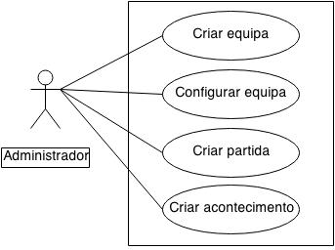
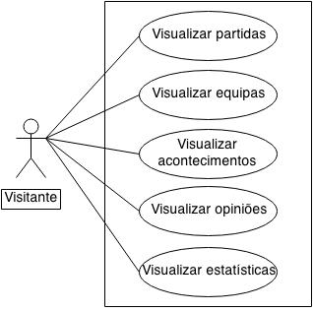
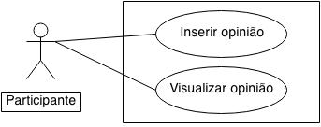
Casos de Uso
Notes:
Os casos de uso para este projeto engloba a implementação de 3 perfis de utilização: o visitante , o participante e o administrador
O visitante pode visualizar a partida com as equipas, os acontecimentos, as opiniões dadas por acontecimento e a estatística global das opiniões de todos os participantes sobre cada evento.
O participante pode publicar uma opinião sobre cada acontecimento e visualiza-los. Pode ainda fazer o mesmo que o visitante.
O administrador tem a função de criar e configurar uma equipa para uma partida. Pode criar a partida e os acontecimentos, Acrescendo as funcionalidades do visitante

Slide 6






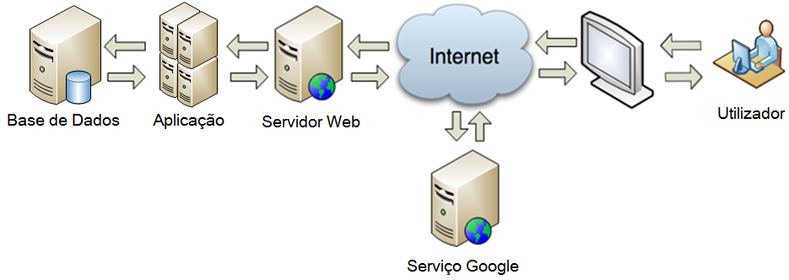

Arquitetura
Notes:
Nesta figura é apresentada a arquitetura do sistema.
Representa a interação com o serviço de gráficos da google (googlechart) para criar uma representação grafica das estatísticas implementada sob a forma de gráfico de setores, assim como as várias interações para atingir o sistema de gestão de base de dados, materializado neste projeto pelo microsoft sql server.
A interface disponibilizada aos utilizadores, que segue o padrão Model-View-controller, foi implementada usando as tecnologias scalable vector graphics ,javascript e html5. A interação é suportada via ajax, sendo os dados representados em JSON.
A logica de negocio, onde são geridos os conteúdos da aplicação foi implementada usando a linguagem c#
O acesso a dados é feito, recorrendo à tecnologia ado.net

Slide 7
Modelo Concetual
Descrição dos atores e dos clubes
Representar equipas organizando os jogadores nas posições
Referir partidas de futebol
Indicar os acontecimentos para que possam ser associados opiniões
Notes:
o modelo concetual descreve os atores, os clubes e estádios. Permite representar equipas podendo organizar os
os jogadores nas posições em campo, segundo uma formação.
Pode referir partidas de futebol reutilizando as equipas previamente definidas e os respetivos árbitros.
Proporciona a representação dos acontecimentos de uma partida, permitindo aos participantes associarem a sua opinião.
Vou apresentar um modelo entidade-associação para descrever o Modelo concetual

Slide 8
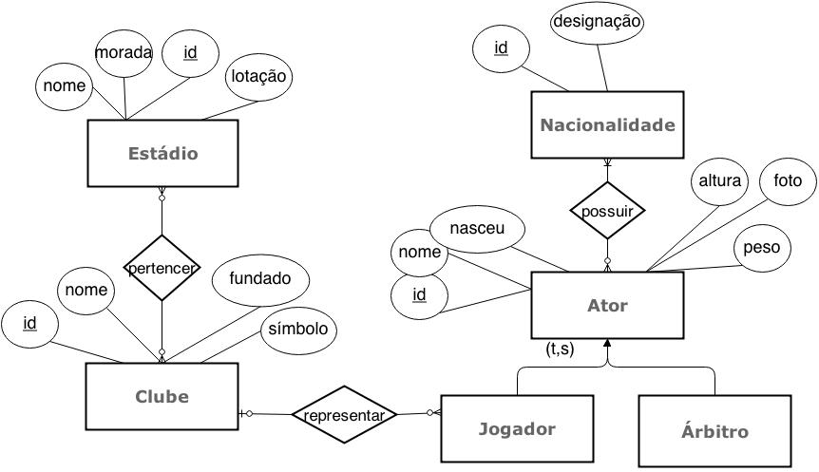
Clube e Atores
Notes:
Um ator representa todos os intervenientes na partida. Pode possui varias nacionalidades, como é o caso do pepe. Um ator tem como características o nome, data de nascimento, altura, peso e uma foto que o identifica.
Um ator pode ser um jogador ou um árbitro.
Um jogador representa um clube, se não representar nenhum não pode integrar nenhuma equipa. Um clube caracteriza-se por um nome, símbolo e ano de fundação.
Um clube pode não ter estádio, como é o caso do salgueiros 08 recentemente criado que joga no campeonato nacional de seniores na serie C, ou ter mais do que um estádio, como é o caso do club italiano ac milan.
Um estádio carateriza-se pelo nome, morada e lotação máxima, e pode ou não pertencer a um clube.
Por exemplo, o estádio nacional no Jamor e o estádio municipal de leiria não pertencem a nenhum clube.

Slide 9
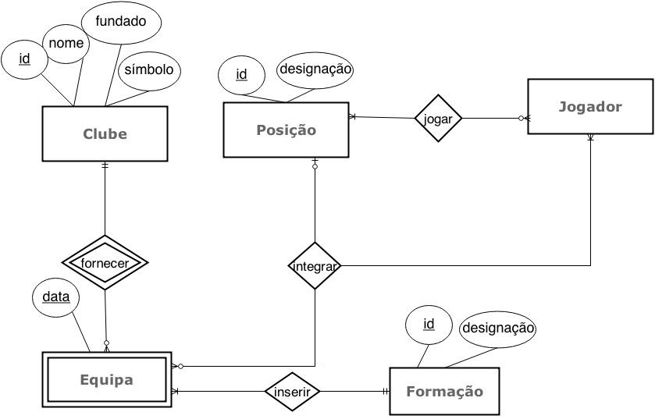
Equipa
Notes:
uma equipa que é identificada pelo respetivo clube, numa determinada data.
Uma equipa tem associada obrigatoriamente uma formação.
Uma formação indica o esquema tático da equipa, por exemplo 4x3x3 ou 4x2x2.
um jogador pode ter um conjunto de posições preferências, mas quando integra uma equipa pode não jogar numa posição desse conjunto. Um posição carateriza-se pela designação: guarda-redes, defesa, medio ou atacante.
Se um jogador integrar uma equipa sem posição, quer dizer que não joga no início da partida, ou seja, é suplente.

Slide 10
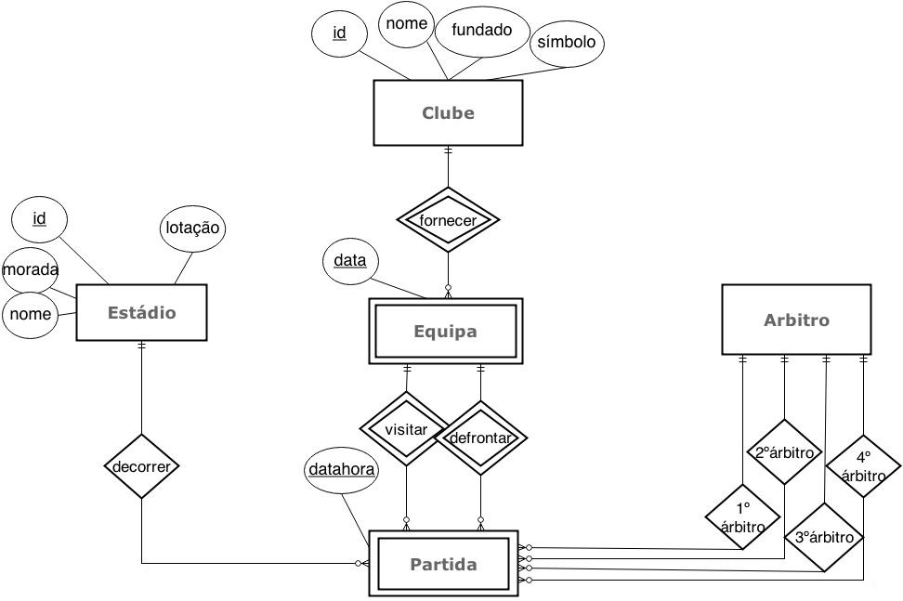
Partida
Notes:
uma partida é identificada pela data e hora de início e contextualizada pelas duas equipas que se defrontam.
Uma partida agrupa os quatro árbitros assim como o estádio onde vai decorrer.

Slide 11
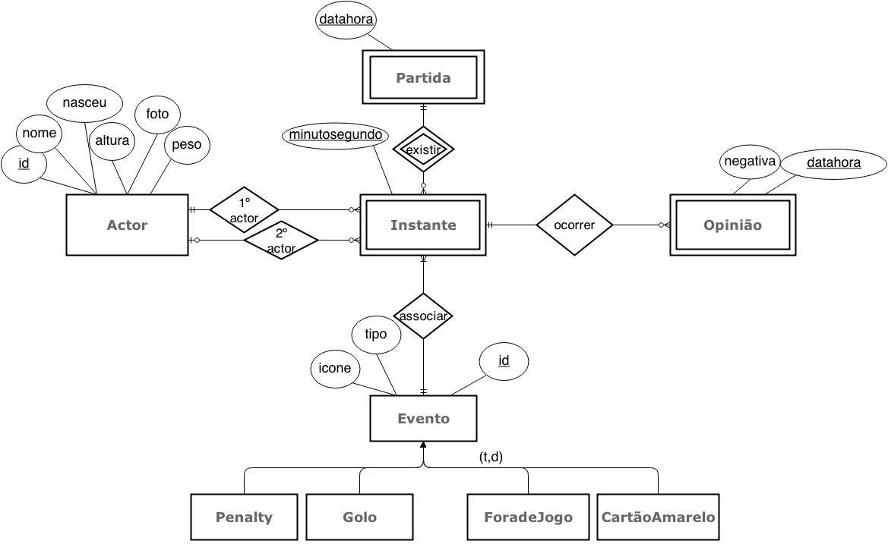
Instante e Opinião
Notes:
Um instante caracteriza-se pelos minutos e segundos da hora da partida
Um instante pode ter associado um ou dois atores dependendo da natureza do evento. Assim é possível, indicar por exemplo, numa substituição quem é o substituído e quem é o substituto.
Existe sempre um evento associado a um instante representado, designado por acontecimento.
Um utilizador com o perfil de participante pode associar a sua opinião a um instante e ao respetivo evento, que pode se positiva (concordo) ou negativa (não concordo).

Slide 12
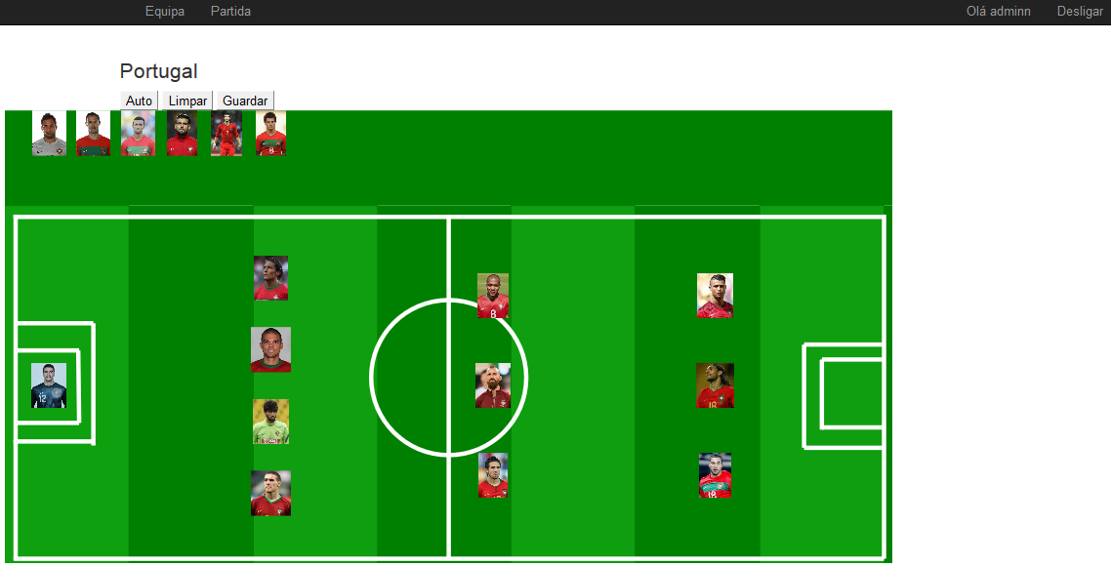
Interface: Equipa
Índice de partidas
Ligar/Desligar
Índice de equipas
Nome do utilizador
Limpar
Auto
Guardar
Notes:
nesta figura o possível ver o ecrã para configurar a equipa de Portugal, em complemento ao exemplo do relatório.
Aparece uma barra em todos os ecrãs com a informação do índice de equipas, índice de partidas, o nome do utilizador e puder ligar-se ao sistema.
O botão auto, dispõe os jogadores em campo segundo as suas posições preferenciais.
O botão limpar, coloca todos os jogadores na margem do campo de modo a simular o início da afetação dos jogadores a uma equipa
O botão guardar, serve para atualizar os jogadores em campo na base de dados.

Slide 13
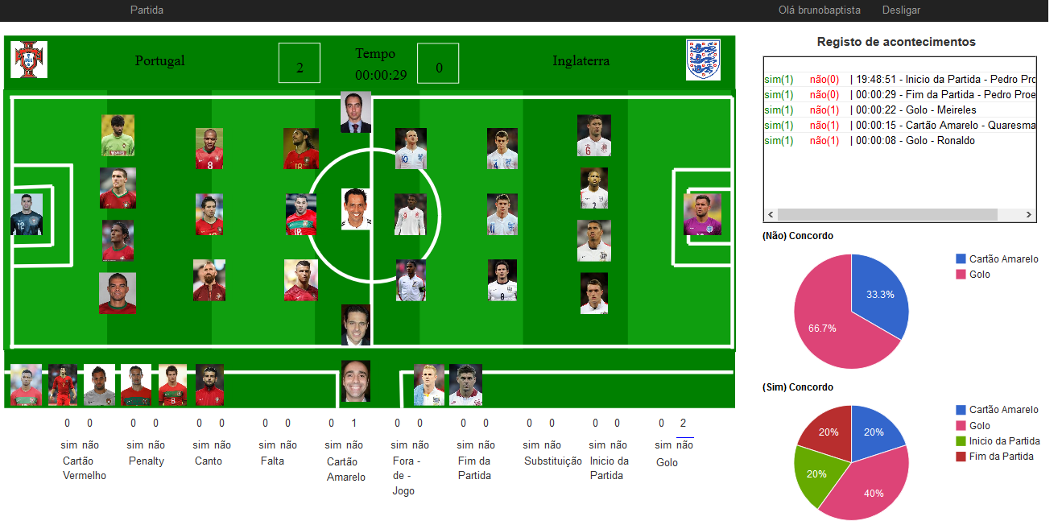
Interface - Partida
Número de golos
Símbolo da seleção
Nome da seleção
Tempo de partida
Não concordo
Contador de opiniões
Concordo
Notes:
Este ecrã mostra a informação sobre uma partida entre a seleção de Portugal e a seleção de Inglaterra com o resultado de 2-0.
A figura permite identificar a formação tática das equipas assim como a posição e identificação de cada ator.
Mostra o símbolo da seleção, o nome, o numero de golos, o tempo da partida.
Na parte direita é possível ver a linha de tempo com o registo dos acontecimentos e os atores intervenientes.
É possível ver as opiniões dados do utilizador em formato numérico e as estatísticas sobre os eventos

Slide 14
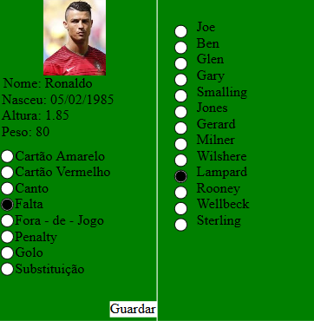
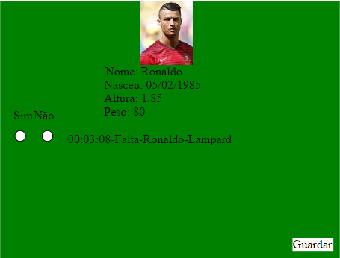
Interface - Interação
Administrador
Participante
2º ator conforme o evento
Informação do 1º ator
Concordo ou não concordo
Eventos
Notes:
Os mecanismos de introdução de informação.
No administrador mostra a informação do ator, os eventos associados a esse ator, e pela natureza do evento aparece o 2º ator.
No participante mostra também a informação do ator, mais a informação do acontecimento com a opção de concorda ou não.

Slide 15
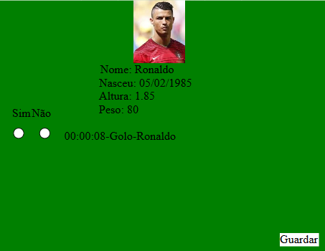
SVG - Participante
<rect id="61" height="80%" width="50%" style="fill:green;stroke:white" x="25%" y="10%" visibility="visible">
<image height="19%" width="19%" href="../fonts/ronaldopt.jpg" x="40%" y="10%" visibility="visible">
<text x="40.5%" y="32%" font-size="112.96296296296296%" cursor="pointer">Nome: Ronaldo</text>
<text x="40.3%" y="36%" font-size="112.96296296296296%" cursor="pointer">Nasceu: 05/02/1985</text>
<text x="40.3%" y="40%" font-size="112.96296296296296%" cursor="pointer">Altura: 1.85</text>
<text x="40.3%" y="44%" font-size="112.96296296296296%" cursor="pointer">Peso:80</text>
<text x="27%" y="45%" font-size="112.96296296296296%" cursor="pointer">Sim</text>
<text x="30%" y="45%" font-size="112.96296296296296%" cursor="pointer">Não</text>
<circle id="0" cx="28%" cy="50%" fill="#ffffff" stroke="#000000" r="1%">
<circle id="" cx="32%" cy="50%" fill="#ffffff" stroke="#000000" r="1%">
<rect id="0" height="4%" width="6%" fill="white" x="68%" y="80%" visibility="visible" cursor="pointer">
<text x="68%" y="83%" font-size="112.96296296296296%" cursor="pointer">Guardar</text>
<text x="35%" y="52%" font-size="112.96296296296296%" cursor="pointer">00:00:08-Golo-Ronaldo</text>
Notes:
Este slide mostra o código svg que produz o mecanismo para introduzir opiniões.
Pelas setas da para ver correspondências entre o xml e o desenho.
O desenho e feito utilizando as marcas: retângulo, circulo, texto e imagem.

Slide 16
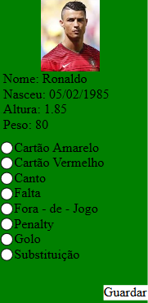
SVG - Administrador
<rect id="61" height="80%" width="20%" style="fill:green;stroke:white" x="40%" y="10%" visibility="visible">
<image height="19%" width="19%" href="../fonts/ronaldopt.jpg" x="40%" y="10%" visibility="visible">
<text x="40.5%" y="32%" font-size="112.96296296296296%" cursor="pointer">Nome: Ronaldo</text>
<text x="40.3%" y="36%" font-size="112.96296296296296%" cursor="pointer">Nasceu: 05/02/1985</text>
<text x="40.3%" y="40%" font-size="112.96296296296296%" cursor="pointer">Altura: 1.85</text>
<text x="40.3%" y="44%" font-size="112.96296296296296%" cursor="pointer">Peso: 80</text>
<rect id="0" height="4%" width="6%" fill="white" x="54%" y="85%" visibility="visible" cursor="pointer">
<text x="54%" y="88%" font-size="112.96296296296296%" cursor="pointer">Guardar</text>
<circle id="circ49%" cx="41%" cy="49%" fill="#ffffff" stroke="#000000" r="1%">
<text x="42%" y="50%" font-size="112.96296296296296%" cursor="pointer">Cartão Amarelo</text>
<circle id="circ53%" cx="41%" cy="53%" fill="#ffffff" stroke="#000000" r="1%">
<text x="42%" y="54%" font-size="112.96296296296296%" cursor="pointer">Cartão Vermelho</text>
<circle id="circ57%" cx="41%" cy="57%" fill="#ffffff" stroke="#000000" r="1%">
<text x="42%" y="58%" font-size="112.96296296296296%" cursor="pointer">Canto</text>
<circle id="circ61%" cx="41%" cy="61%" fill="#ffffff" stroke="#000000" r="1%">
<text x="42%" y="62%" font-size="112.96296296296296%" cursor="pointer">Falta</text>
<circle id="circ65%" cx="41%" cy="65%" fill="#ffffff" stroke="#000000" r="1%">
<text x="42%" y="66%" font-size="112.96296296296296%" cursor="pointer">Fora - de - Jogo</text>
<circle id="circ69%" cx="41%" cy="69%" fill="#ffffff" stroke="#000000" r="1%">
<text x="42%" y="70%" font-size="112.96296296296296%" cursor="pointer">Penalty</text>
<circle id="circ73%" cx="41%" cy="73%" fill="#ffffff" stroke="#000000" r="1%">
<text x="42%" y="74%" font-size="112.96296296296296%" cursor="pointer">Golo</text>
<circle id="circ77%" cx="41%" cy="77%" fill="#ffffff" stroke="#000000" r="1%">
<text x="42%" y="78%" font-size="112.96296296296296%" cursor="pointer">Substituição</text>
Notes:
Aqui é mostrado o código svg para o mecanismo de inserção de acontecimentos.
Utiliza as mesmas marcas que o svg do slide anterior, alterando apenas os conteúdos do texto.

Slide 17
Interação com o servidor
Pedidos
Respostas
{"Id":61,"Name":"Ronaldo","Born":"\/Date(482454000000)\/","Height":1.85,"Photo":"ronaldopt.jpg","Weight":80,"Referee":0,"Player":1}
GET GetAtor?id=61
[{"Id":1,"Icone":"Cartão Amarelo","Type":"Cartão Amarelo"},{"Id":2,"Icone":"Cartão Vermelho","Type":"Cartão Vermelho"},{"Id":3,"Icone":"Canto","Type":"Canto"},{"Id":4,"Icone":"Falta","Type":"Falta"},{"Id":5,"Icone":"Fora - de - Jogo","Type":"Fora - de - Jogo"},{"Id":6,"Icone":null,"Type":"Penalty"},{"Id":7,"Icone":null,"Type":"Golo"},{"Id":8,"Icone":null,"Type":"Inicio da Partida"},{"Id":9,"Icone":null,"Type":"Fim da Partida"},{"Id":10,"Icone":null,"Type":"Substituição"}]
GET GetEvents
GET IsPlayer?id=61
true
Notes:
Mostra a interação da interface com o servidor aquando o administrador pretende inserir um acontecimento.
O 1º caso pretende extrair a informação de um ator.
O 2º caso pretende obter todos os eventos representados.
No 3º caso pretendem-se saber se o ator do 1º caso é jogador ou arbitro para definir quais os eventos que se devem exibir.

Slide 18
Demonstração
Administrador
Criar equipa
Configurar equipa
Criar partida
Publicar acontecimentos
Participante
Partilhar opinião
Notes:
vou agora mostrar dois vídeos, que mostram a aplicação e uma partida real entre o scp e o slb.
O primeiro vídeo é referente ao administrador em que faz a criação e configuração das equipas, a criação da partida com os árbitros e a indicação dos acontecimentos.
O segundo vídeo é referente ao participante em que introduz opiniões. Mostrando no fim as estatísticas.
//Estabelecer a distribuicao dos jogadores

Slide 19
Conclusão
Testes efetuados
Simulação de equipas
Teste de carga
Melhoramentos futuros
Linhas de tempo alternativas
Reutilização dos dados em simuladores de apostas
Mecanismos de rolamentos para otimizar o espaço no ecrã
Inclusão de ícones adequados para representar os eventos
Notes:
Sobre os testes efetuados foi criado um script que simula a criação de 50 equipas com os respetivos jogadores e formação.
Também foi feito um teste de carga, em que foi inserido 10 milhões opiniões, em que não se notou degradação da performance do sistema.
Para trabalho futuro, pode-se obter por uma linha tempo de acontecimentos alternativa, ou reutilizar a informação dada pelos participantes para simular ou criar apostas.
Pode-se ainda aperfeiçoar a parte gráfica com mecanismos de rolamento ou com a inclusão de ícones adequados para representar eventos

Slide 20
Conclusão
Objetivos cumpridos
Reutilização do modelo
Suporta várias resoluções
Desenvolvimento da capacidade de análise de problemas
Integração de linguagens e tecnologias lecionadas no curso
Melhoramento na competência de escrita
Notes:
Os objetivos do projeto foram cumpridos, salientando-se a possibilidade de reutilização do modelo para outras modalidades de conforto entre duas equipas, assim como a facilidade de adotar varias resoluções de ecrã.
Duranta a implementação do projeto, consolidaram-se os processos de trabalho e a capacidade de análise de problemas,
Integraram-se linguagens e tecnologias lecionadas no curso e melhorou-se na competência de escrita de relatório e elaboração de diapositivos.

Slide 21
Projeto e Seminário 13/14 Sistema Cooperativo para Estatísticas de Futebol
Instituto Superior de Engenharia de Lisboa
Licenciatura em Engenharia Informática e Computadores
Autor: Bruno Filipe Pereira Baptista
Orientador: Professor Porfírio Pena Filipe
Notes:
Assim concluo a apresentação do meu projeto sistema cooperativo para estatistica de futebol.
//Terminei a apresentação

